Slide 1
35. Sitzung des Beirates WRRL in Hessen015-2021WRRL-Maßnahmenprogramms 2015-2021 Umsetzung des Phosphorprogramms in Hessen
Andreas Gräfe
Hessisches Ministerium für Umwelt, Klimaschutz, Landwirtschaft und Verbraucherschutz

Slide 2
Koalitionsvereinbarung für Hessen 2014:
„Zum Erhalt und zur Schaffung natürlicher Lebensräume werden wir die Umsetzung der europäischen Wasserrahmenrichtlinie engagiert voranbringen.“

Slide 3
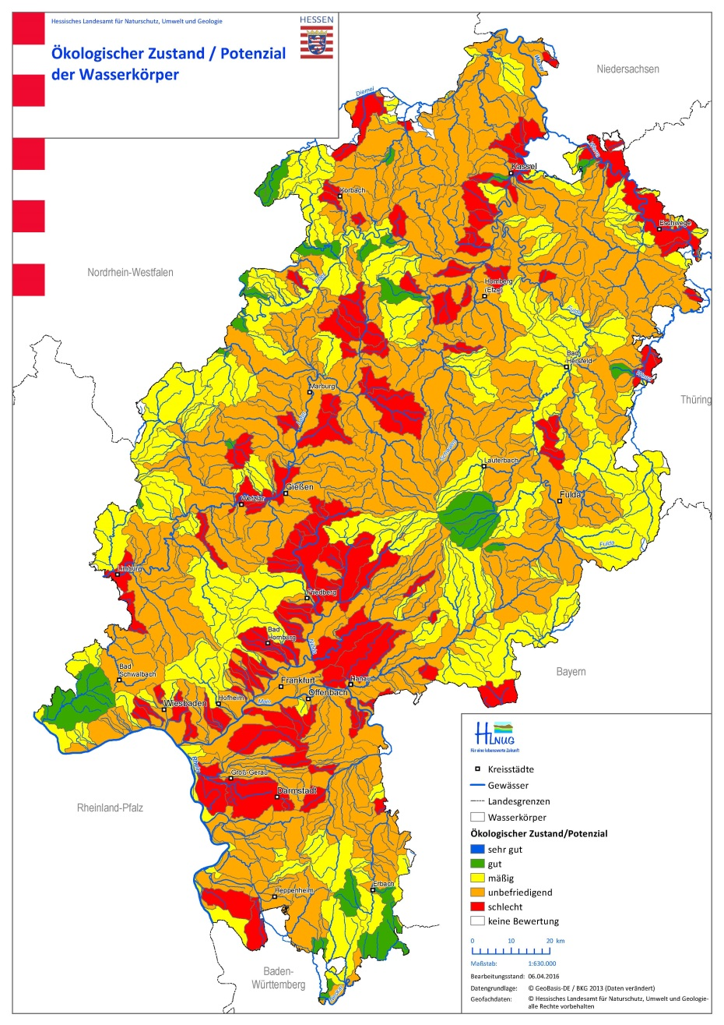
Ökologischer Zustand hessischer Fließgewässer
Karte einfügen

Slide 4
Erheblicher Handlungsbedarf bei der Umsetzung der WRRL
Entwurf des Bewirtschaftungsplans 2015-2021: von 435 bewerteten Wasserkörpern weisen lediglich insgesamt 21 Wasserkörper (5 %) einen guten Zustand/Potenzial auf.
Wichtige verursachende Faktoren:
Erhebliche Veränderung vieler Oberflächengewässer in ihrer Struktur und ihrem Abflussgeschehen
Belastung mit Nährstoffen (insbesondere Phosphor) und organischen Stoffen

Slide 5
Intensivierung der Anstrengungen im Bereich Phosphorreduzierung ist geboten
Änderungen gegenüber Maßnahmen-programm 2009 / Arbeitshilfe 2011:
Erhöhte Anforderungen für Größenklassen 4 und 5
Verbindliche Vorgaben für Betreiber – nicht nur Orientierung am Prinzip der Freiwilligkeit
Erweiterung des Handlungsrahmens – weitere Wasserkörper sind betroffen.
Vorgehen mit Augenmaß! (z.B.: keine Maßnahmen an KLA der Größenklasse 1)

Slide 6
Künftige Anforderungen an die Phosphor-Elimination in Hessen
Kläranlagen | Anforderung Pges | Maßnahmen
Größenklasse 5 | Monatsmittelwert (Eigenkontrolle): 0,2 mg/l Überwachungsw.: 0,4 mg/l Arbeitshilfe: 0,5 mg/l (in 2h- Probe) | i.d.R. Filtration
Größenklasse 4 in den Einzugsgebieten von Schwarzbach (Ried), Rodau und Urselbach sowie von einzelnen Talsperren | Wie GK 5 | i.d.R. Filtration
Größenklasse 4 (restliche) | Monatsmittelwert (Eigenkontrolle): 0,5 mg/l Überwachungsw.: 0,7 mg/l Arbeitshilfe: 1,0 mg/l (in 2h – Probe) ortho-P: 0,2 mg/l (24h) | Optimierung der vorhandenen Einrichtungen zur Phosphorfällung
Größenklasse 2 Größenklasse 3 | Überwachungswert: 2,0 mg/l wie Arbeitshilfe | Neubau o. Optimierung der Phosphorfällung

Slide 7
Kläranlagen | Anzahl betroffener Anlagen je GK | Anzahl Anlagen, die die geplanten Anforderungen derzeit wahrscheinlich einhalten (Stand 2015)
Größenklasse 5 | 8 | 0
Größenklasse 4 in den Einzugsgebieten von Schwarzbach (Ried), Rodau und Urselbach sowie von einzelnen Talsperren | 16 | 1
Größenklasse 4 (restliche) | 139 | 37
Größenklasse 2 Größenklasse 3 | 287 | 89

Slide 8
Finanzierung der erforderlichen Maßnahmen
Die Kosten der erforderlichen Maßnahmen können mit den Abwassergebühren refinanziert werden.
Unter den Voraussetzungen des § 10 Abs. 3 Abwasserabgabengesetz kann zur Finanzierung des Investitionsaufwands mit der Abwasserabgabe verrechnet werden (gesetzlicher Anspruch); außerdem sinkt die künftige Abgabenbelastung.
Sofern darüber hinaus Anreize erforderlich sind, sollen Fördermittel des Landes (vorrangig aus dem Aufkommen der Abwasserabgabe) zur Verfügung stehen.
Die Mehrbelastung der Bürger dürfte somit – wenn überhaupt – kaum merklich sein.

Slide 9
Zusatzkosten an Kläranlagen durch P-Maßnahmen gemäß Maßnahmenprogramm
Größe | Bestand |  | Zukünftig |  | Spezifische Mehr-oder Minderkosten
 | Über- wachungs-wert | Betriebs-Mittelwert | Über- wachungs-wert | Betriebs-Mittelwert
 | Pges | Pges | Pges/o-P | Pges
EW | mg/l | mg/l | mg/l | mg/l | €/m³ | €/(EW*a)
4.000 | (10,0) | 7,0 | 2,0 Pges | 1,0 | 0,025 | 1,09
 |  |  | in 2h-MP
20.000 | 2,0 in 2h-MP | 1,5 | 0,5 Pges | 0,4 | -0,010 | -0,51
 |  |  | 0,2 o-P
 |  |  | in 24h-MP
50.000 | 2,0 in 2h-MP | 1,5 | 0,5 Pges | 0,4 | -0,006 | -0,37
 |  |  | 0,2 o-P
 |  |  | in 24h-MP
200.000 | 1,0 | 0,5 | 0,2 Pges | 0,15 | 0,025 | 1,85
 | in 2h-MP |  | in 24h-MP
Prof. Dr. -Ing. Theilen, Technische Hochschule Mittelhessen

Slide 10
Maßnahmenprogramm 2015 bis 2021
Bewirtschaftungsplan und Maßnahmenprogramm Hessen 2015-2021 wurden festgestellt und im Staatsanzeiger vom 21.12.2015 veröffentlicht.
Die Umsetzung soll möglichst im Einvernehmen mit den Gemeinden und Gemeindeverbänden erfolgen.
Am 22.4.2016 wurden den Kommunalen Spitzenverbänden die Ziele und Schritte der Phosphorreduzierung an Kläranlagen erläutert.
Umsetzungskonzept für erforderliche Maßnah-men wurde am 23. Mai 2016 den Wasserbehörden zugeleitet.

Slide 11
Umsetzungskonzept Grundsatz
Die neuen Anforderungen sollen den betroffenen Einleitern mit einer entsprechenden Anpassung der Einleiteerlaubnisse vorgegeben werden. Zugleich mindert sich gemäß § 4 Abwasserabgabengesetz bei einer Verringerung der nach dem Einleitebescheid zulässigen Phosphorfracht die zu zahlende Abwasserabgabe.

Slide 12
Umsetzungskonzept Einzelne Schritte des Verfahrens
Schriftliche oder mündliche Unterrichtung der Betreiber/ Klärung des erforderlichen Zeitaufwandes (bis 30.6.2016)
Anhörung der Betreiber zur Änderung der Anforderungen (mit den vorgesehenen Fristen)
Auswertung der Ergebnisse der Anhörung; insbesondere Prüfung evtl. Einwände der Betreiber (Verhältnismäßigkeit)
Entscheidung über die künftig geltenden Anforderungen durch Verwaltungsakt

Slide 13
Umsetzungskonzept Zeitlicher Ablauf
Die Ergebnisse der Anhörung gemäß sollen möglichst bis Ende 2016 ausgewertet werden. Im Regelfall soll unmittelbar anschließend über die künftig geltenden Anforderungen mit entsprechender Fristsetzung entschieden werden, um den Betreibern rasch eine klare Zielvorgabe zu geben.
Im Maßnahmenprogramm ist wegen der Umsetzung von Artikel 11 Absatz 8 WRRL eine Realisierung der erforderlichen Maßnahmen bis Ende 2018 vorgesehen. Die Wasserbehörden und Betreiber sollten daher so zügig wie möglich vorgehen (u.a.: Veranschlagung von Haushaltsmitteln, Anträge auf Finanzierungshilfe).

Slide 14
Umsetzungskonzept Fristen für die Geltung der neuen Anforderungen
Werden die neuen Anforderungen bereits eingehalten oder sind zur Einhaltung der neuen Anforderungen keine Investitionen erforderlich: Geltung nach Möglichkeit ab dem 1.1.2017
Bei kleineren Investitionen (bis 200.000 €): Frist 31.12.2017
Bei größeren Investitionen (über 200.000 €): Frist 31.12.2018

Slide 15
Umsetzungskonzept Ausnahmeregelungen
Abweichungen von den Anforderungen bedürfen der Zustimmung des HMUKLV.
Längere Fristen/Fristverlängerungen bis zum 31.12.2018 können von der zuständigen Wasserbehörde eigenverantwortlich festgelegt werden.
Über längere Fristen/Fristverlängerungen über den 31.12.2018 hinaus entscheidet das HMUKLV; hierzu bedarf es der Vorlage eines Sanierungskonzeptes mit einem verbindlichen Zeitplan.

Slide 16
Ausblick: 4. Reinigungsstufe
Das hessische Maßnahmenprogramm Wasserrahmenrichtlinie 2015-2021 sieht eine allgemeine Verpflichtung der Anlagenbetreiber zum Bau einer 4. Reinigungsstufe nicht vor. Zunächst soll diese in Hessen entweder in noch zu bestimmenden Ausnahmefällen oder auf freiwilliger Basis realisiert werden.
Sofern die Errichtung einer Filtrationsanlage zur Einhaltung der Anforderungen (GK 4 und 5) erforderlich ist, soll die ggf. erforderliche spätere Nachrüstung einer vierten Reinigungsstufe bei der Konzepterstellung berücksichtigt werden.

Slide 17
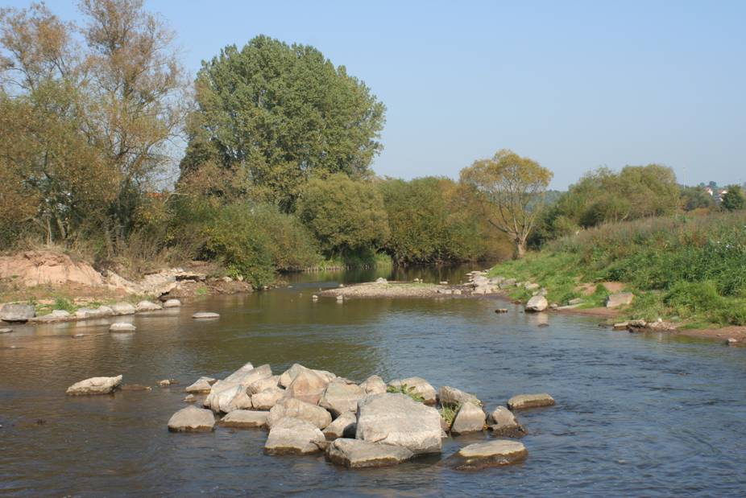
Vielen Dank für Ihre Aufmerksamkeit

Slide 18
Verrechnung mit der Abwasserabgabe
§ 10 Abs. 3 Satz 1 Abwasserabgabengesetz: Werden Abwasserbehandlungs-anlagen errichtet oder erweitert, deren Betrieb eine Minderung der Fracht einer der bewerteten Schadstoffe und Schadstoffgruppen in einem zu behandelnden Abwasserstrom um mindestens 20 vom Hundert sowie eine Minderung der Gesamtschadstofffracht beim Einleiten in das Gewässer erwarten lässt, so können die für die Errichtung oder Erweiterung der Anlage entstandenen Aufwendungen mit der für die in den drei Jahren vor der vorgesehenen Inbetriebnahme der Anlage insgesamt für diese Einleitung geschuldeten Abgabe verrechnet werden.
Die Verrechnungsmöglichkeit besteht auch dann, wenn die Investition aufgrund einer Anpassung der Einleiteerlaubnis erforderlich ist.

